Slide 1


Slide 2
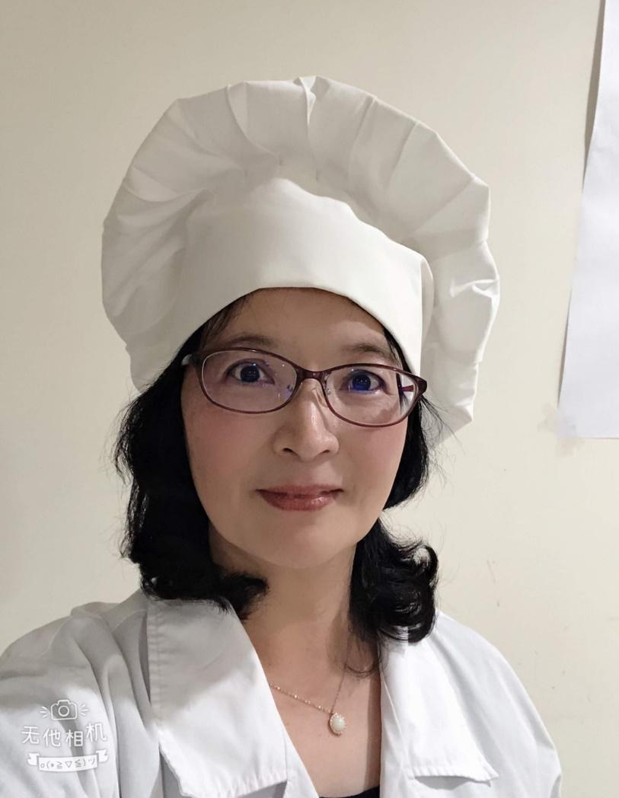
學務主任：陳櫻枝
🙛學歷：國立台灣師範大學家政教育系學士
國立台灣師範大學家政教育研究所碩士
🙛專業證照：
勞動部技能檢定烘焙乙丙級監評人員
中餐烹調乙級證照、烘焙乙級證照
中式麵食乙級證照、英國City & Guilds國際咖啡師證照
餐旅服務丙級證照、飲料調酒丙級證照
華語導遊考試及格、華語領隊考試及格
英語導遊考試及格、英語領隊考試及格
日語N3檢定合格
客語檢定中級合格
閩南語中高級檢定合格

Slide 3
🙛指導學生獲獎及老師競賽佳績：
1.79年指導全國創意競賽家政組第一名(寶特瓶再利用)
2.83年獲教育廳高中職教育論文競賽第2名及獎勵金
3.88年指導全國農村家政科技藝競賽烹飪職種第一名
4.90年指導全國農村家政科技藝競賽烹飪職種第四名
5.91年指導全國農村家政科技藝競賽烹飪職種第三名
6.93年指導商科技藝競賽烘焙職種第10名
7.94年指導全國家科技藝競賽烹飪職種第7名、第8名
8.93-104指導北二區科展佳作3件
9.指導餐旅類專題製作優勝1件(紅茶茶渣再利用-茶渣吐司製作探討)
10.105年指導全國家政科技藝競賽手工藝職種優勝
🙛任教科目：食在有意思、本土語言閩南語

Slide 4
1.填座位表
2.分組時間 6-7人一組
全班6組

Slide 5
上課約定
1.評量:出席情形20%
學習單40%
上課表現40%
2.實作材料費:預收150元.多退少補
下周繳交
3.學習單每節下課前收回

Slide 6
食在有意思
小試身手
小試身手

Slide 7
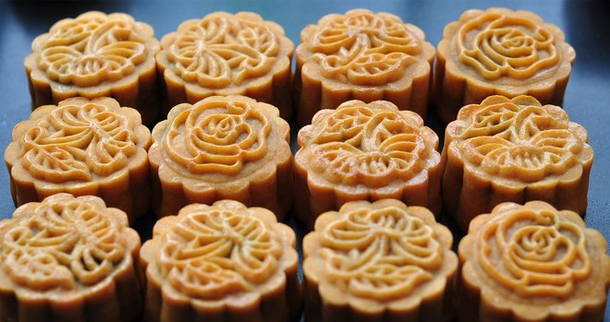
1

Slide 8
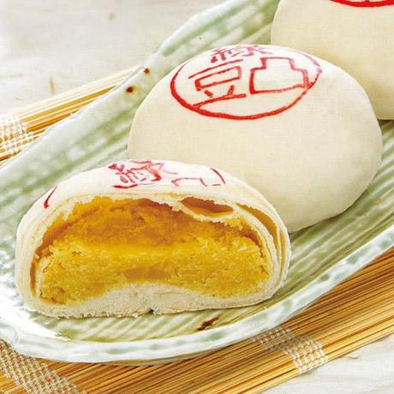
2

Slide 9
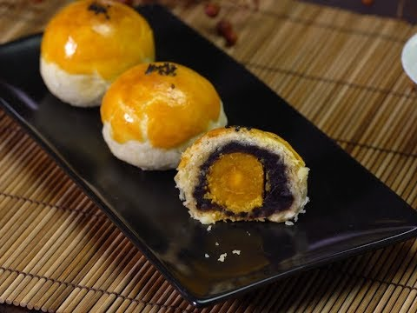
3

Slide 10
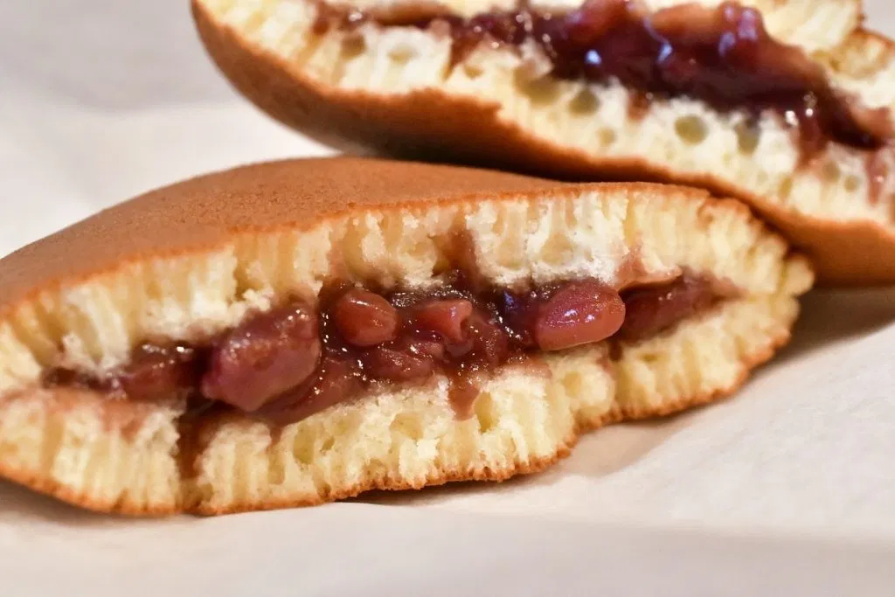
4

Slide 11
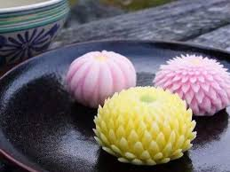
5

Slide 12
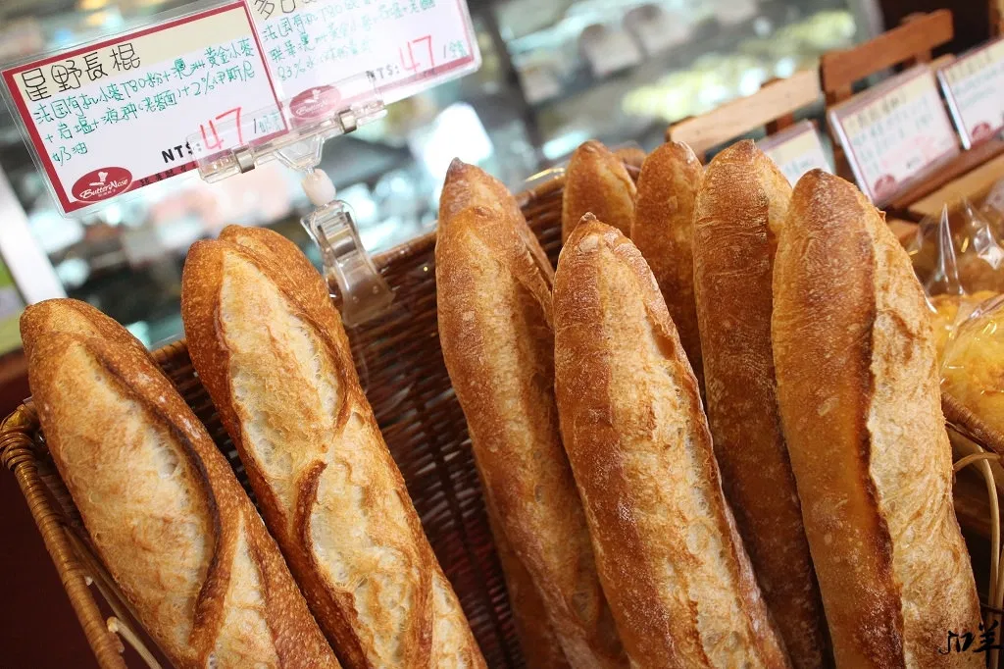
6

Slide 13
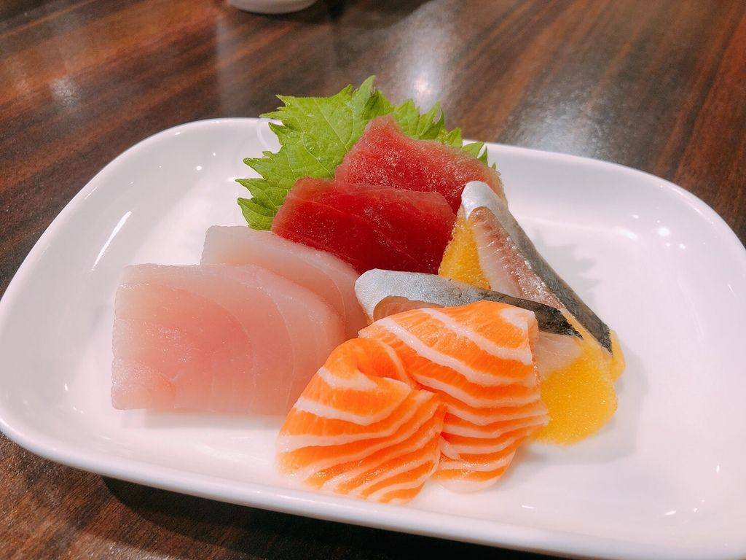
7

Slide 14
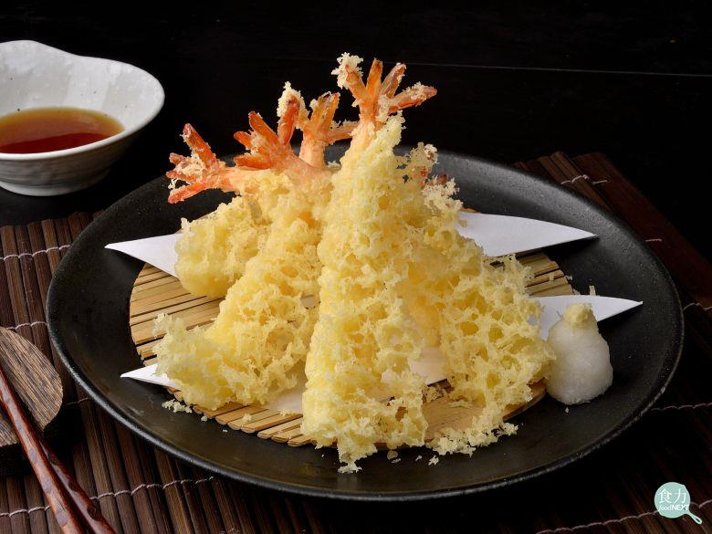
8

Slide 15
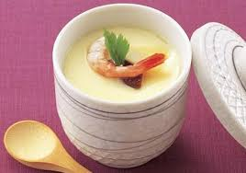
9

Slide 16
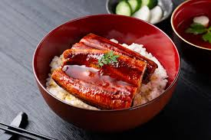
10

Slide 17
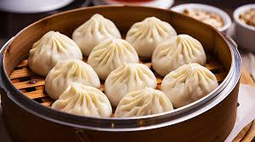
11

Slide 18
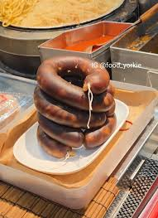
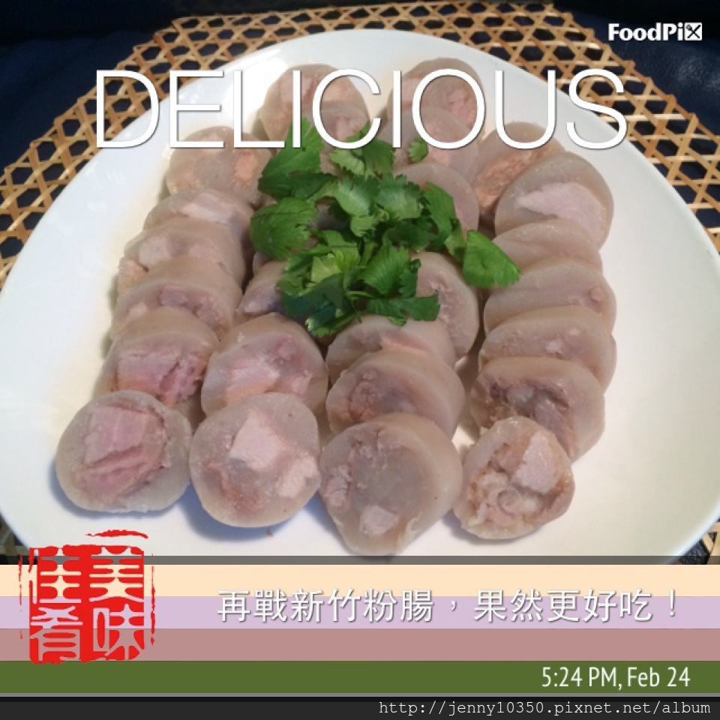
12
https://www.youtube.com/watch?v=vKhnHAl111Q

Slide 19
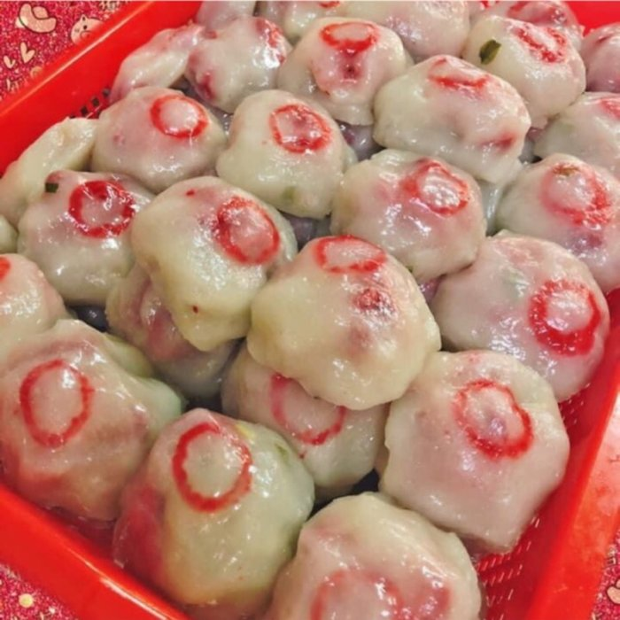
13

Slide 20
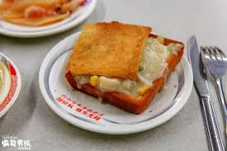
14

Slide 21
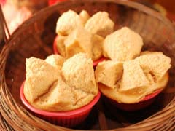
15

Slide 22
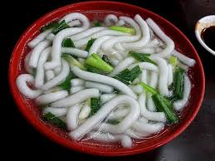
16

Slide 23
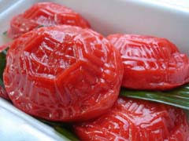
17

Slide 24
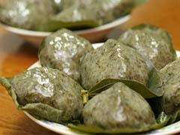
18

Slide 25
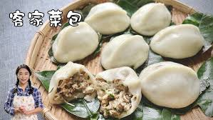
19

Slide 26

20.校徽

Slide 27


